Slide 1
GOKB Infostunde
Niederschwellige Informationsveranstaltung zur GOKB
  keine Verpflichtung, keine Anmeldung nötig
  Freier Austausch und Partizipation erwünscht
  Chat wird parallel moderiert → Fragen im Chat für das Protokoll
Termin
  Einmal im Monat: Erster Montag im Monat um 15 Uhr
  Nächste Infostunde: Montag, 01. September 2025
  (August-Infostunde entfällt)
Themen
  Zoom-Einsatz für Infostunde
  Kurzer Hinweis zu Fehlern bei Importen
  Rückblick Bibliothekskongress Bremen mit Fragen zur Diskussion
  Zurückgezogene Bücher eines Anbieters
  Anmeldung GOKB-Fachtreffen in Köln

Slide 2
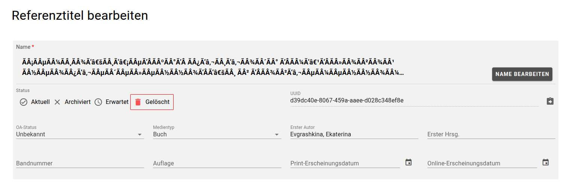
Fehler bei Importen bitte melden!
GOKB Infostunde

Slide 3
Fehler bei Importen bitte melden!
Wenn ein Import nicht funktioniert oder es zu Fehlern kommt, dann wenden Sie sich bitte an support@gokb.org.
Fehlerhafte Einspielungen nicht mehrfach versuchen!
Tests bitte immer im Testsystem! https://gokbt.gbv.de/gokb-ui/
GOKB Infostunde

Slide 4
Rückblick Bibliothekskongress Bremen I
Hands-On Lab
  Wurde gut angenommen
Wer war von Ihnen dabei?
Was hat Ihnen gefallen?
Was hat Ihnen gefehlt?
GOKB Infostunde

Slide 5
Rückblick Bibliothekskongress Bremen II
Verlage
  Gespräch mit DeGruyter Brill (auch Plattform für Vandenhoeck & Rupprecht)
  Alleinige Kuration wahrscheinlich durch den Verlag nicht möglich
  Zusammenführung der Verlage abwarten
GOKB Infostunde

Slide 6
Rückblick Bibliothekskongress Bremen III
GOKB-Daten in Verbundkatalogen
  Vortrag E-Book Workflows im GBV (Martina Schildt, Maike Tech)
Wie sieht es in anderen Verbünden der Community aus?
GOKB Infostunde

Slide 7
Rückblick Bibliothekskongress Bremen IV
Ihre Eindrücke vom Bibliothekskongress
Wie haben Sie die Darstellung der GOKB erlebt?
Gibt es spannende Themen für die Zukunft?
GOKB Infostunde

Slide 8
Zurückgezogene (retracted) Bücher eines Anbieters
Themenvorschlag aus der Community
  Aktueller Umgang der GOKB in dem Fall:
    Der Pakettitel wird auf den Status “Archiviert” gesetzt, weil er nicht mehr in der aktualisierten KBART enthalten ist.
    Der Referenztitel behält den Status “Aktuell”
Wie wollen wir mit dem Referenztitel in solchen Fällen verfahren?
GOKB Infostunde

Slide 9
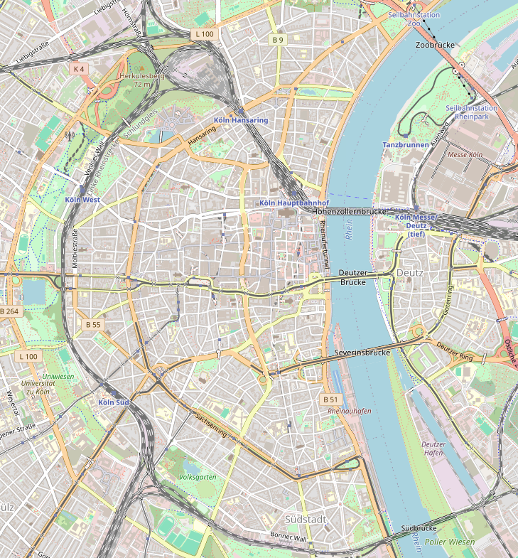
GOKB Fachtreffen
Wo?
hbz in Köln
Wann?
Von Do, 09. Oktober, 13 Uhr
Bis Fr, 10. Oktober, 13 Uhr
Anmeldung über die GOKB Website
https://www.hbz-nrw.de/ueber-uns/kontakt/anreise
GOKB Infostunde

Slide 10

Feedback

Slide 11
Vielen Dank!
Wir nehmen Ihre Fragen
und Anregungen gerne
entgegen!
Kontakt
info@gokb.org
support@gokb.org
https://gokb.org/

